Slide 1

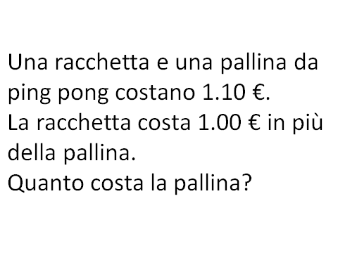
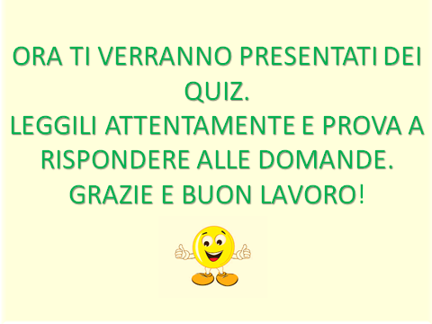
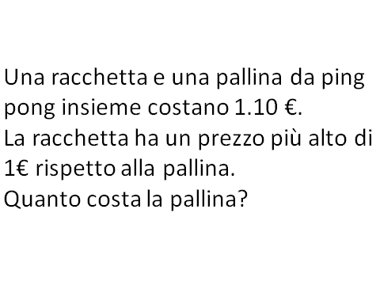
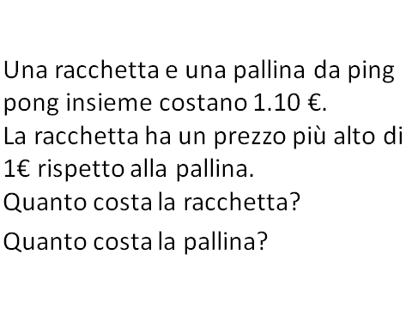
L’INSIGHT PROBLEM SOLVING IN ETA’ EVOLUTIVA
Valeria Castoldi, Laura Macchi & Maria Bagassi
Dipartimento di Psicologia, Università di Milano-Bicocca
v.castoldi1@campus.unimib.it
INTRODUZIONE
Malgrado l’ampio dibattito che si è recentemente sviluppato intorno allo studio dell’insight problem solving (Ut Na Sio, Ormerod, 2009, 2013; Gilhooly, 2010, 2009; Gilhooly, Ball, Macchi, in press), risultano ancora scarsi i contributi relativi all’età evolutiva (Davidson, Sternberg, 1984, 1998; Bermejo, Sternberg, 1996), presumibilmente anche a causa delle modeste prestazioni già riscontrate nella popolazione adulta. Le ricerche sul problem solving nella fase evolutiva si sono focalizzate, da una parte, sul pensiero divergente (Defeyter, 2003) e dall’altra sui cosiddetti move-problems (Garber 2002, Kaller, 2004).
OBIETTIVO
Con questa ricerca, abbiamo tentato di esplorare i meccanismi di risoluzione degli insight problem nei bambini, al fine di studiare l’ipotesi secondo la quale le difficoltà di risoluzione siano connesse a fattori pragmatico-interpretativi e non necessariamente a difficoltà di tipo cognitivo. Secondo tale ipotesi, rimuovendo gli elementi discorsivi che potrebbero ostacolare un’interpretazione pertinente allo scopo del compito, mantenendo, però, inalterata la struttura logico-matematica del problema, verrebbe consentito il processo solutorio. Ad esempio, come illustrato di fianco, nel problema della Racchetta e della Pallina, la struttura retorica del testo e della domanda, posta in tal modo, inducono a ritenere che il prezzo della racchetta sia già noto (1€) e quindi che la pallina costi erroneamente 10 cent (Macchi & Bagassi, 2012). Pertanto, con l’intento di eliminare l’inferenza fuorviante, abbiamo riformulato il testo di questo problema, creando due versioni sperimentali, e la stessa procedura è stata effettuata con altri quattro problemi insight.
PARTECIPANTI
164 bambini (età media: 10,44) frequentanti le classi quinte di tre scuole primarie di Milano e Sesto San Giovanni. I bambini sono stati divisi casualmente in tre gruppi: sono stati ottenuti un gruppo di controllo (N= 65), un primo gruppo sperimentale (N= 29) e un secondo gruppo sperimentale (N= 68)
METODO
Al gruppo di controllo, è stata somministrata la versione originale di 5 noti problemi insight (Frederick, 2005; Dow e Mayer 2004; Gilhooly, 2009); dopo aver effettuato due riformulazioni del testo dei problemi, per cercare di adeguarli alle risorse interpretative dei bambini, le abbiamo proposte rispettivamente al secondo e al terzo gruppo. L’esperimento è avvenuto in un’aula silenziosa, appositamente preparata per condurre l’esperimento. Tutti i bambini avevano a disposizione carta e matita per effettuare eventuali calcoli e per rispondere al quesito. Non erano previsti limiti di tempo.
Versione di controllo
1^ Versione sperimentale
TASK: ogni bambino doveva risolvere individualmente i problemi e scrivere la soluzione su un foglio
2^ Versione sperimentale
Le versioni sperimentali 1 e 2 possiedono livelli diversi di comprensibilità, disposti rispettivamente in ordine crescente
RISULTATI
Nelle condizioni sperimentali, i soggetti hanno mostrato un aumento significativo nella percentuale di risoluzione (χ² (10) 83.227, p < .001).
In particolare, l’effetto è maggiormente evidente per la seconda condizione sperimentale confrontata con i controlli.
Controlli VS Condizione 1
(χ² (5) 26. 353, p < .001)
Anche tra la Condizione 1 e 2 è presente una differenza significativa nella prestazione, a vantaggio della seconda:
(χ² (5) 20.096, p= .001)
Controlli VS Condizione 2
(χ² (5) 51.334, p < 001)
CONCLUSIONI
Conformemente alla nostra ipotesi, confrontando sia il gruppo di controllo con primo gruppo sperimentale che il gruppo di controllo con il secondo gruppo sperimentale, abbiamo trovato una percentuale significativamente maggiore di risoluzione dei problemi in entrambe le condizioni sperimentali rispetto ai controlli. Inoltre è presente un miglioramento significativo anche tra la prima condizione sperimentale e la seconda, presumibilmente dovuto al grado di chiarezza ancora maggiore che la terza versione possiede. Adeguando in tal modo i problemi alle competenze dei bambini, è stato così possibile riscontrare i meccanismi di ristrutturazione specifici dell’insight problem e studiare l’insight problem solving anche in età evolutiva, fornendo ulteriori spunti di riflessione per il dibattito teorico in corso.
Riferimenti bibliografici: Bermejo, M.R., Sternberg, R.J., (1996), How solve verbal and mathematical insight problems children with high general intelligence level, Faisca revista de altas capacidades, 4, 76-84; Davidson, J.E., Sternberg, R.J., (1984), The role of insight in intellectual giftedness, Gifted Child Quarterly, 28(2), 58-64; Davidson, J.E., Sternberg, R.J., (1998), Smart problem solving: How metacognition helps, in Hacker D.J., Dunlosky, J., Graesser , A.C., Metacognition in Educational Theory and Practice, (1998), NJ, L. Erlbaum Associates; Defeyter, M.A., German, T.P., (2003), Acquiring an understanding of design: evidence from children's insight problem solving, Cognition, 89, 133-155; Dow, G.T., Mayer, R.E., (2004), Teaching students to solve insight problems: Evidence for domain specificity in creativity training, Creativity Research Journal, 16(4), 389-398; Frederick, S., (2005), Cognitive reflection and decision making, Journal of Economic perspectives, 19(4), 25-42; Garber, P., Goldin-Meadow, S., (2002), Gesture offers insight into problem-solving in adults and children, Cognitive Science, 26(6), 817-831; Gilhooly, K.J., (2009), Executive functions in insight versus non-insight problem solving: An individual differences approach, Thinking & Reasoning, 15(4), 355-376; Gilhooly, K.J., (2010), Verbalization and problem solving: Insight and spatial factors, British Journal of Psychology, 101(1), 81–93; Gilhooly, K.J., Ball, L.J., Macchi, L., in press, Special issue on insight and creativity, Thinking and Reasoning; Kaller, C.P., (2004), The impact of problem structure on planning: Insights from the Tower of London task, Cognitive Brain Research, 20(3), 462-472; Macchi L., Bagassi M., (2012) Intuitive and analytical processes in insight problem solving: a psycho-rhetorical approach to the study of reasoning, Mind & Society, 11(1), 53-67; Ut Na Sio, Ormerod, T.C., (2009),Does incubation enhance problem solving? A meta-analytic review. Psychological bulletin, 135(1), 94-120; Ut Na Sio, Ormerod, T.C., (2013), Sleep on it, but only if it is difficult: Effects of sleep on problem solving, Memory and Cognition, 41(2), 159-166.

